Slide 1
Elevage de reine :
Mai c’est aussi le moment de multiplier son cheptel en élevant de nouvelles reines.
- Les méthodes d’élevage sont également multiples.
Méthode de MILLER
Il faut :
- Fabriquer un cadre d’élevage.
- Avoir une colonie souche avec une bonne reine
- Une colonie éleveuse moyenne ou forte
- Des ruches à rémérer ou des nucleus de fécondation

Slide 2
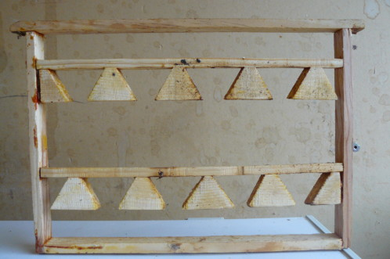
Préparation du cadre d’élevage :
- On part d’un cadre normal
- On fixe à l’horizontal 2 barres pivotantes.
- On découpe des trapèzes en bois que l’on fixe à ces barres.
- On enduit le tout de cire pour une meilleure acceptation.

Slide 3
Constitution de la ruche éleveuse. (jour J)
- On choisit une colonie moyenne pas assez rentable pour bien récolter.
- On en retire la reine.
7 à 8 jours plus tard on revisite la ruche et on détruit toutes les cellules royales. On enlève 1 cadre sans couvain.
- La ruche est prête à recevoir son cadre d’élevage.
Le cadre d’élevage : (J plus 7)
- Dans la colonie souche on prend un cadre contenant des œufs uniquement.
- On y découpe avec un cutter ou un couteau des triangles
- On les insère pointe vers le bas dans les espaces triangulaires du cadre.
- On introduit alors le cadre dans la ruche éleveuse entre 2 cadre de couvain.

Slide 4
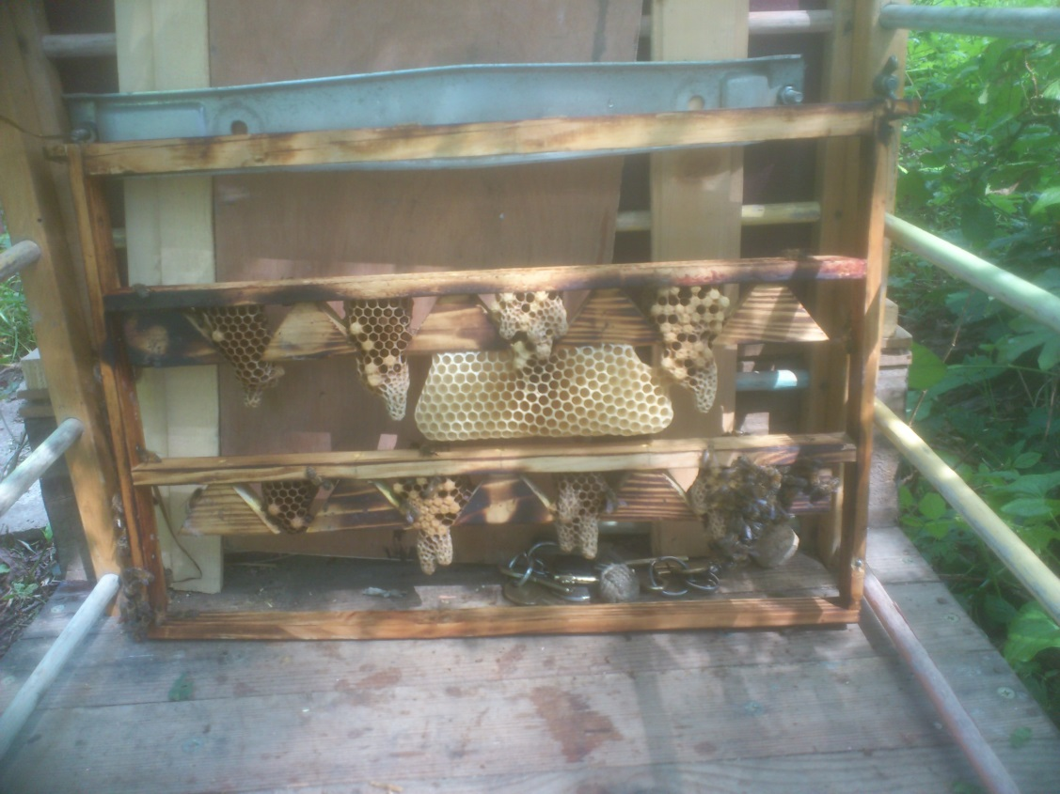
Au bout de 10 à 11 jours, on peut rouvrir la ruche

Slide 5
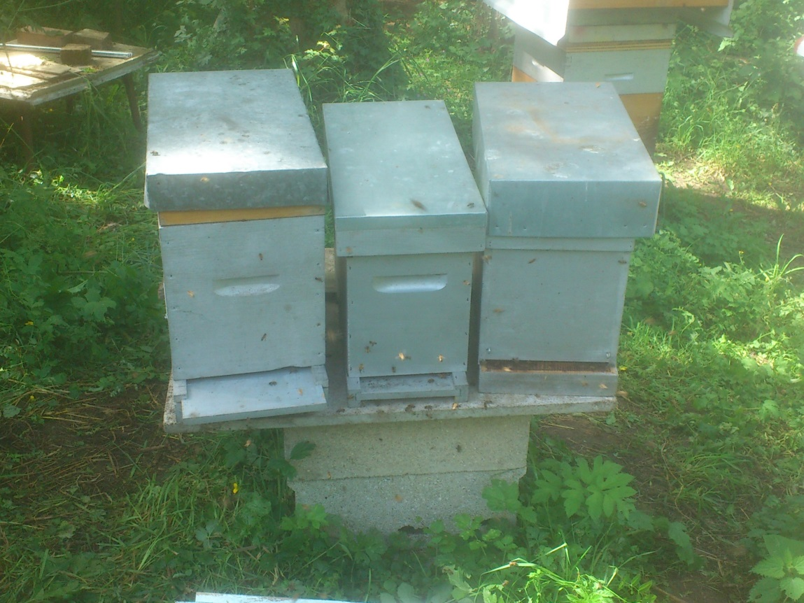
Préparation de 3 ruchettes avec 1 partition et 2 cadres de miel. On y ajoute à chaque 3 cadres de la ruche éleveuse avec abeilles bien sûr et couvain restant
On les place en éventail à l’emplacement de la ruche éleveuse.

Slide 6
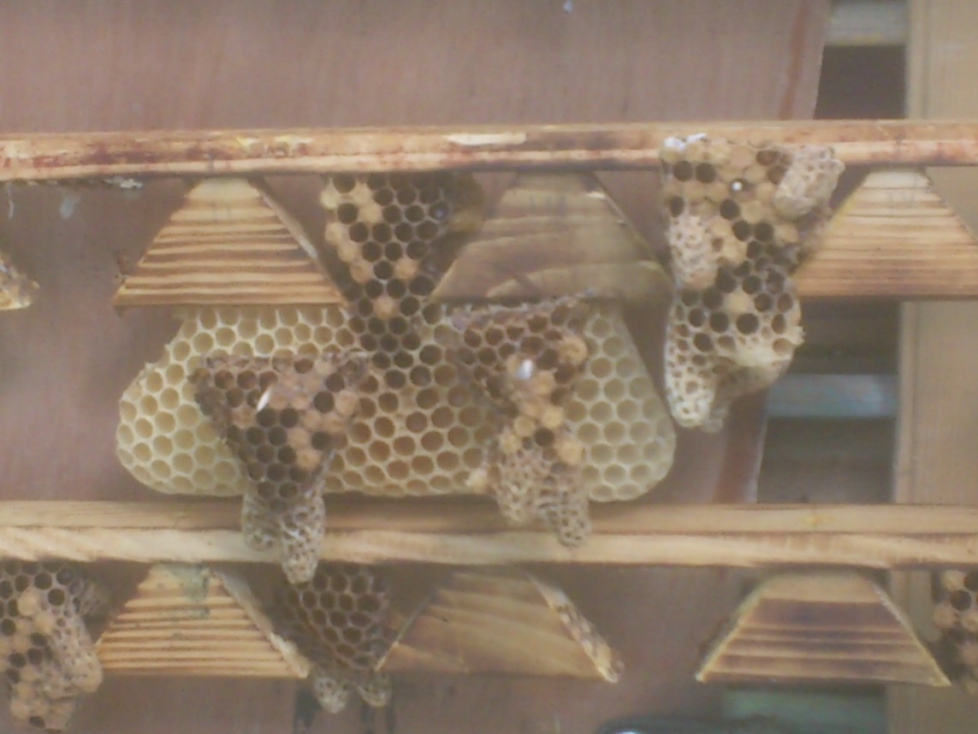
Avec précaution on découpera les triangles

Slide 7
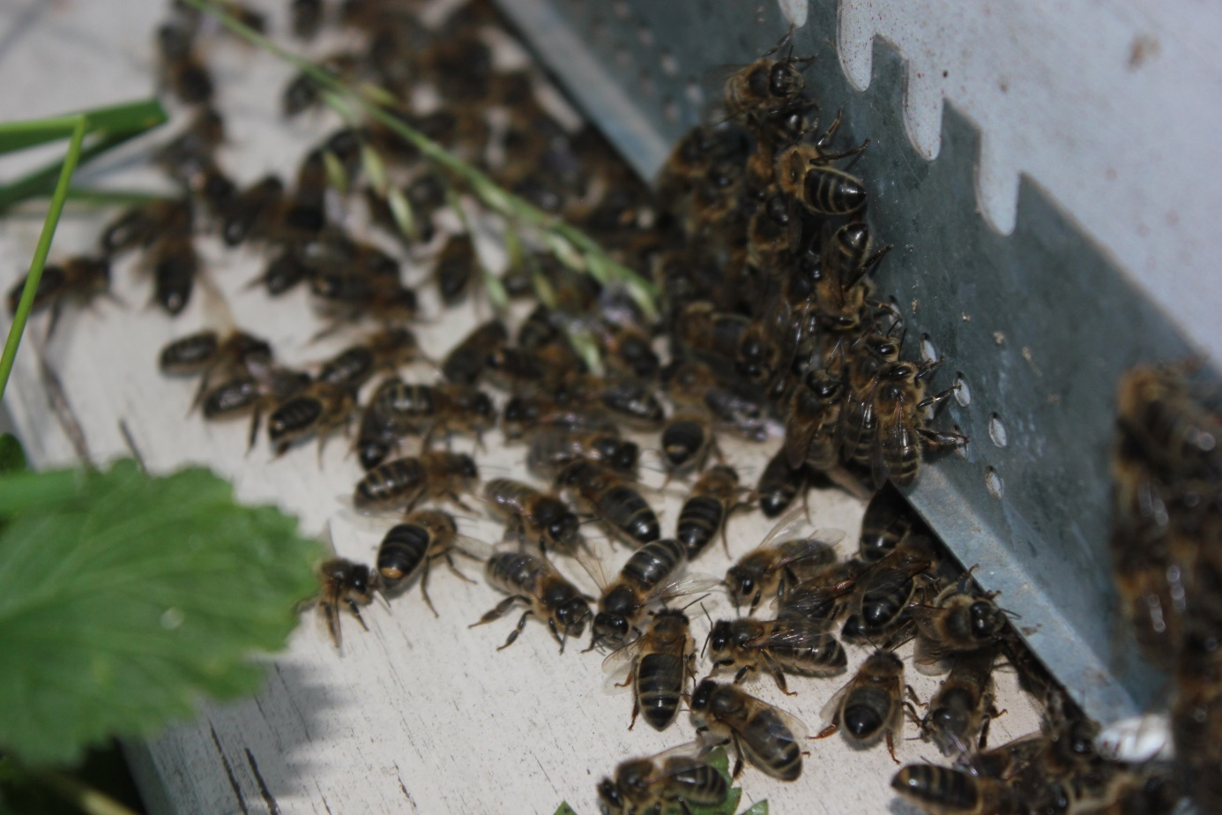
On introduira un ou deux de ces triangles « royaux » entre deux cadres avec couvain.
On nourrit également Un mois plus tard, si tout va bien, 1 à 3 colonies s’ajouteront au rucher.
Continuer le nourrissement si besoin.

